Slide 1
COMPITO DI REALTÁ 5C a.s.2021-22 UN MONDO DA SALVARE 1° gruppo
RECYCLE-REDUSE-REUSE

Slide 2
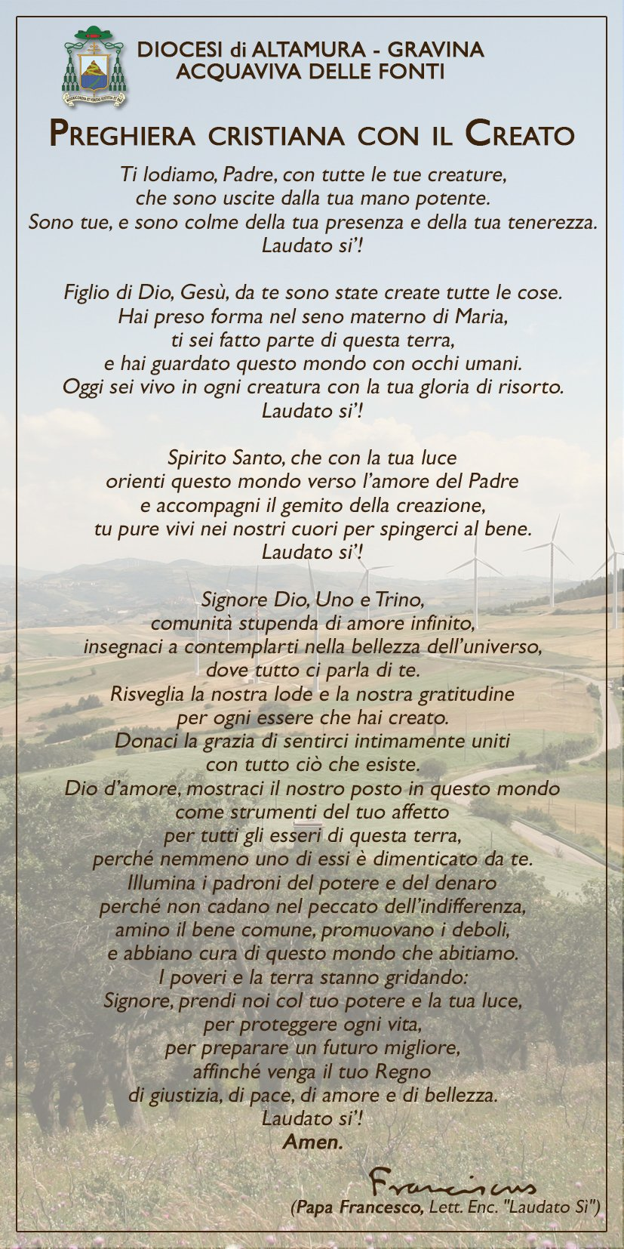
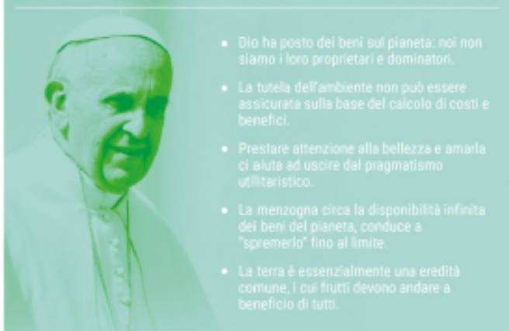
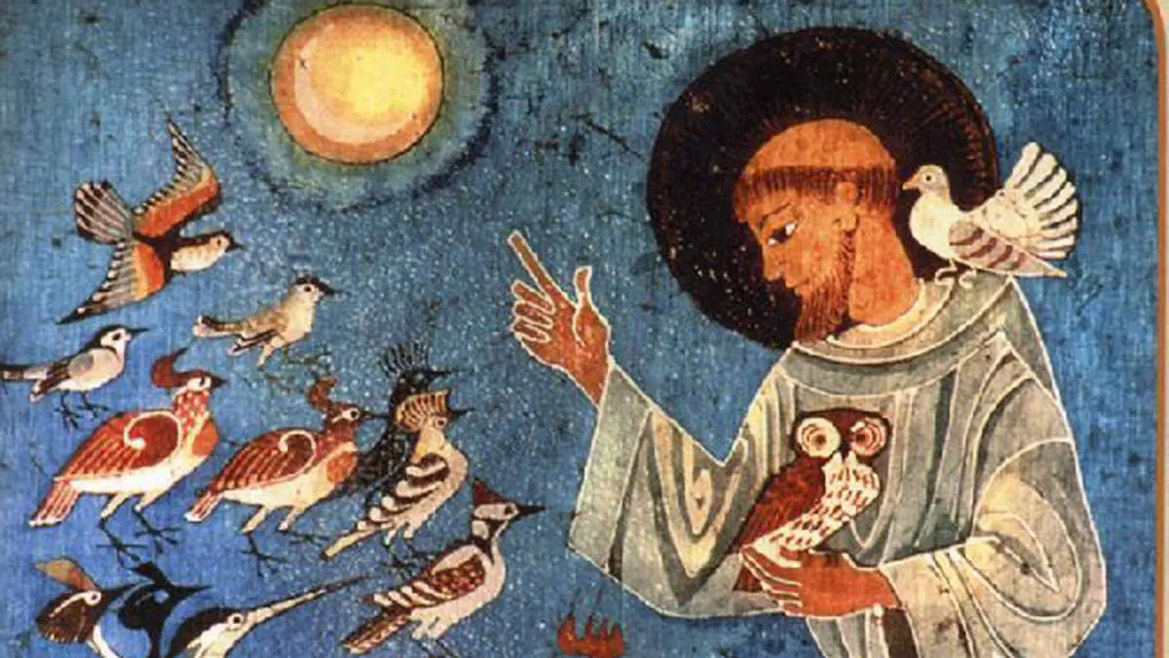
PAPA FRANCESCO E IL CREATO

Slide 3
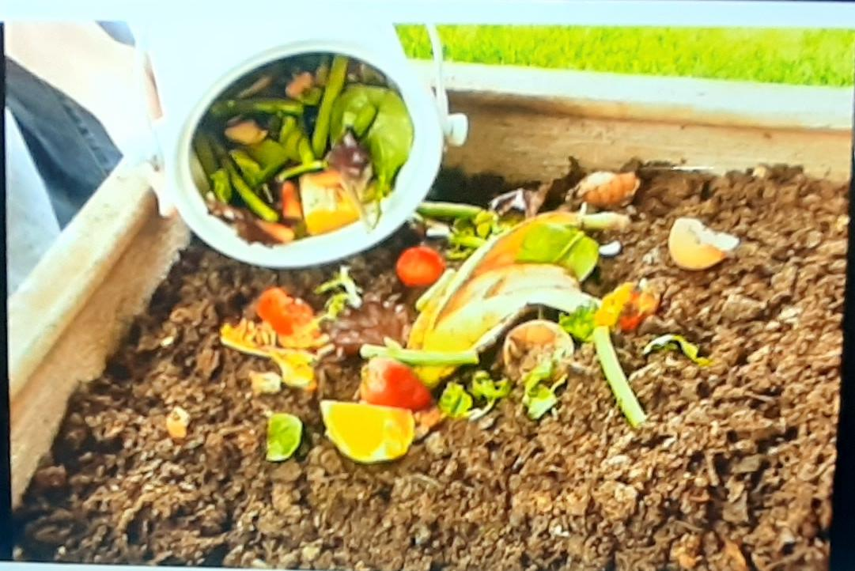
THE COMPOST
THE COMPOST IS A WASTE RECYCLING PROCESS THROUGH
WHICH AN EXCELLENT NATURAL FERTILIZIER IS OBTAINED,CALLED COMPOST
detto

Slide 4
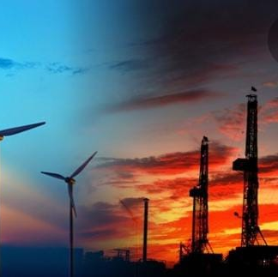
ENERGIA RINNOVABILE E NON RINNOVABILE

Slide 5
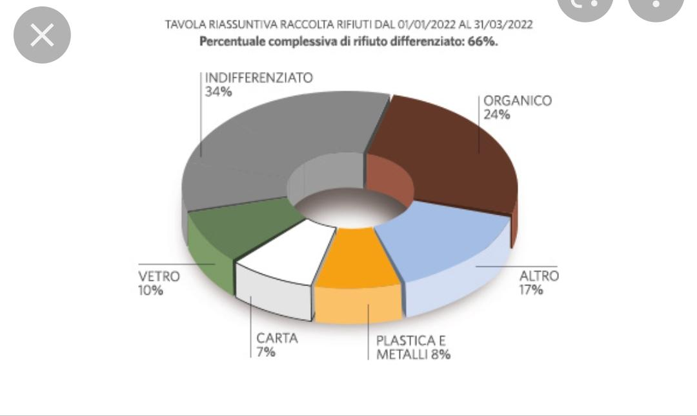
GRAFICO SULLA RACCOLTA DIFFERENZIATA

Slide 6
HAIKU
1)LA TERRA NON STA BENE
HA BISOGNO DELLE NOSTRE CURE
AIUTAMOLA A GUARIRE
2)LA TERRA È COME UN FIORE
DI PESCO SECCO
STA MORENDO

Slide 7
AFORISMI
OSSERVARE LA NATURA È UN PRIVILEGIO MERAVIGLIOSO QUINDI GODITELA E NON DISTRUGGERLA
(Nadia)

Slide 8
SALVIAMO LA TERRA
LA TERRA SI DEVE CURARE,
SI DEVE RISPETTARE.
BISOGNA AVERNE CURA,
COSI DIVENTA PIÙ SICURA.
NOI LA DOBBIAMO AMARE
E COSI SI DEVE FARE.
DOBBIAMO RICICLARE,
NON DOBBIAMO INQUINARE
LA TERRA È UN AMICA GENEROSA
ED È UNA MADRE MOLTO AFFETTUOSA.
LA TERRA È UN BENE PREZIOSO
È UN LUOGO MAGICO E FAVOLOSO.
SE LA TERRA VUOI SALVARE,
OGNI GIORNO TI DEVI IMPEGNARE.
RISPETTA SEMPRE LA NATURA
DEVI AVERNE SEMPRE MOLTA CURA.

Slide 9
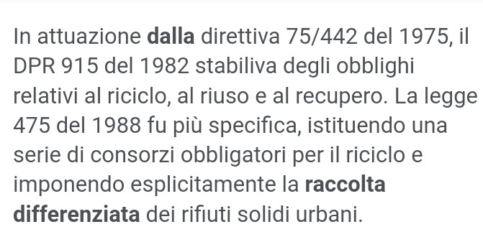
STORIA DELLA RACCOLTA DIFFERENZIATA

Slide 10
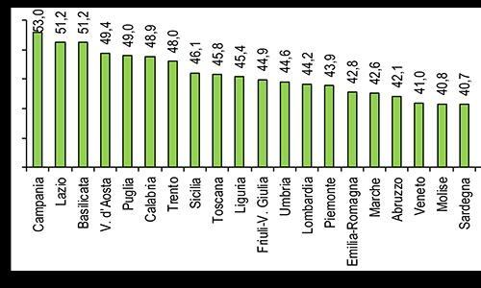
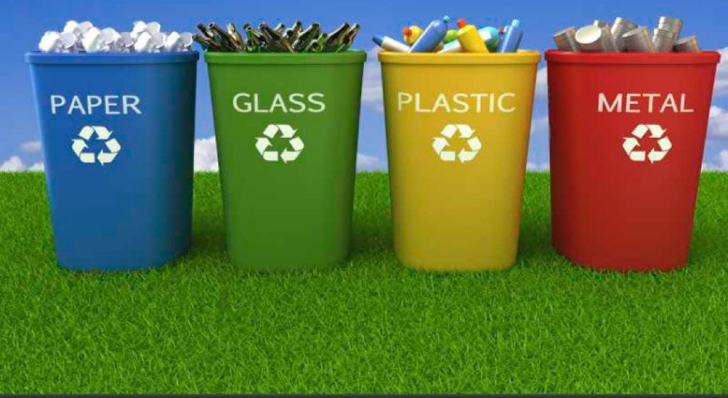
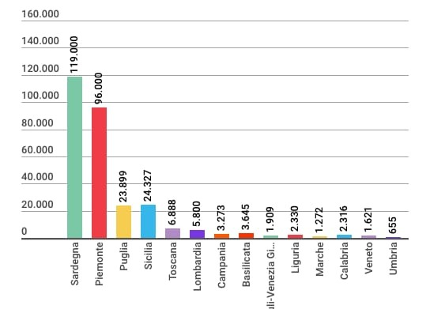
GRAFICO SULLA RACCOLTA DIFFERENZIATA DELLE REGIONI D’ITALIA

Slide 11
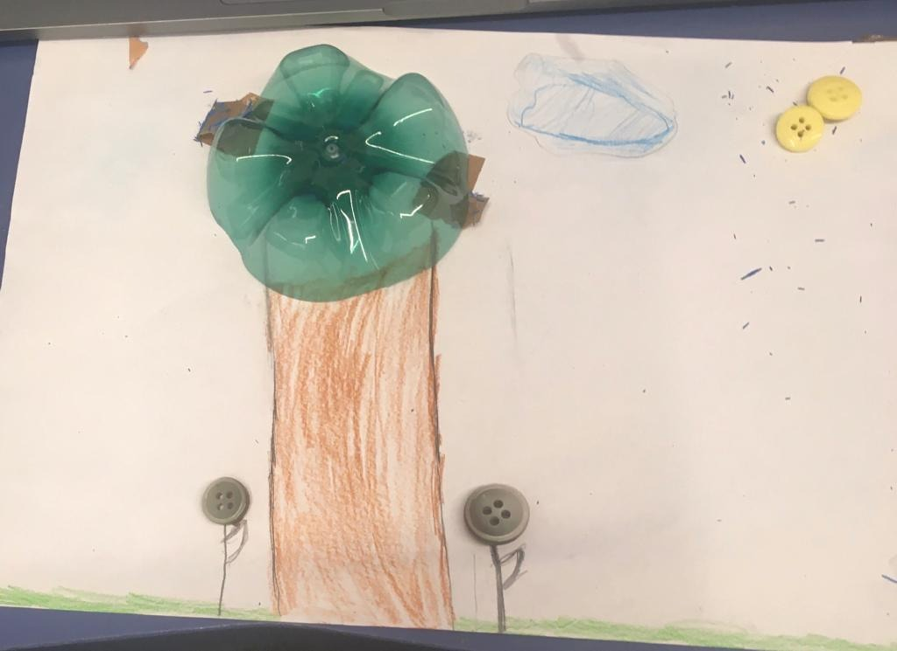
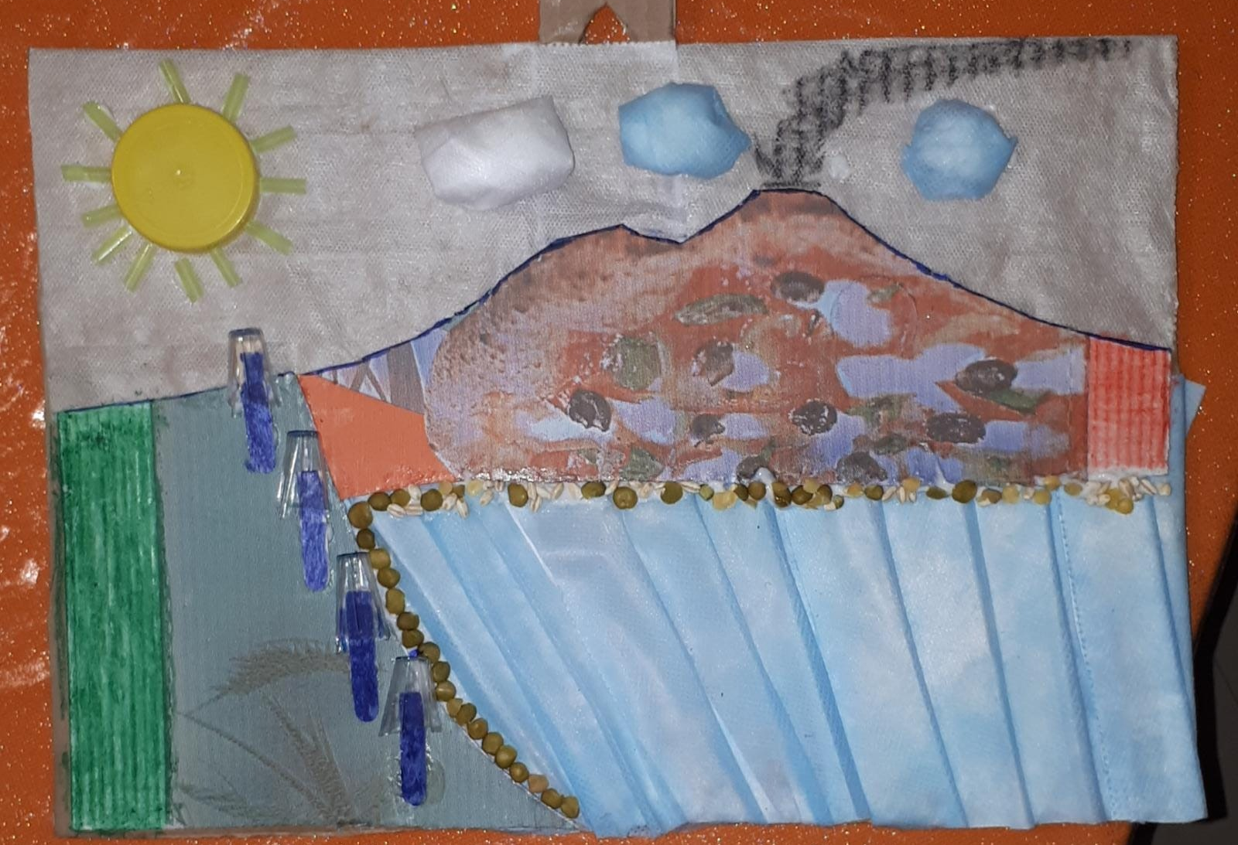
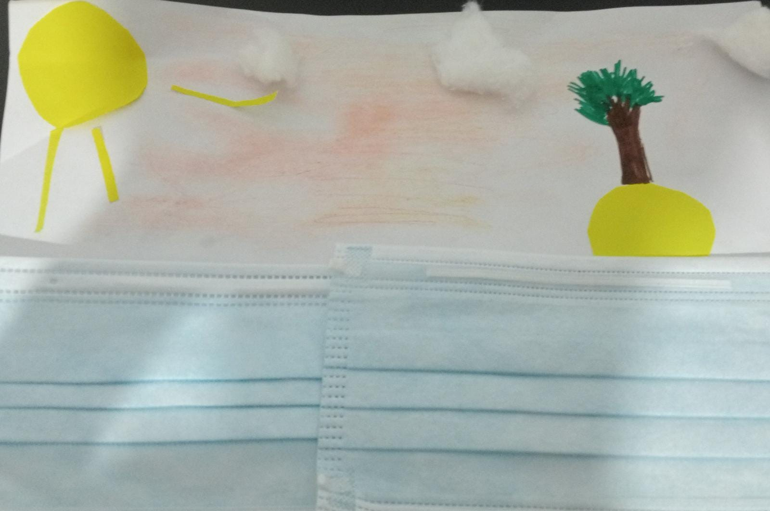
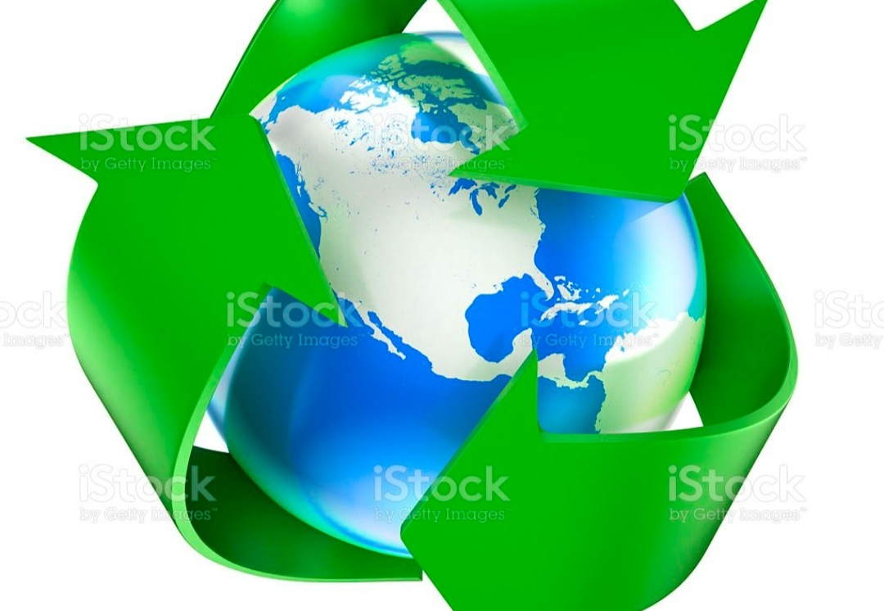
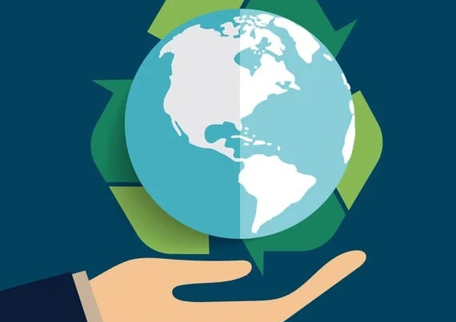
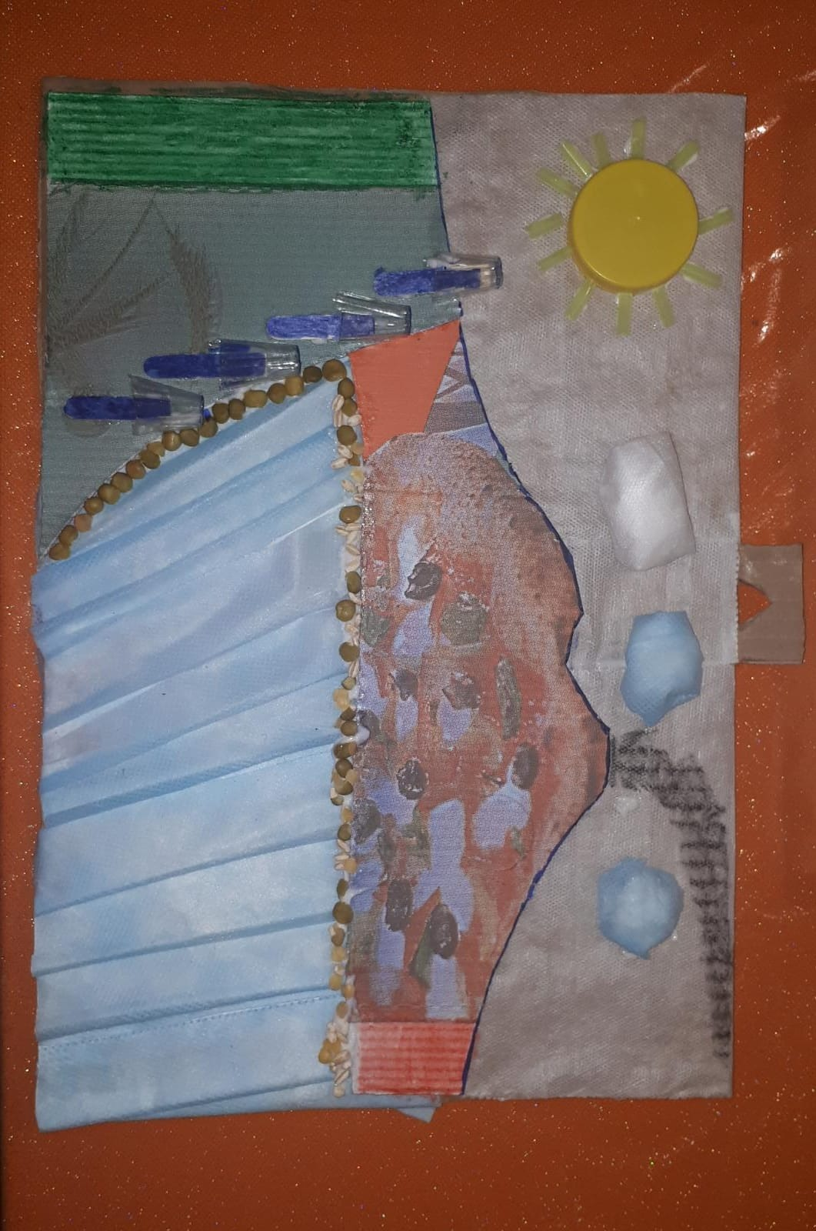
CREDO CHE AVERE LA TERRA E NON ROVINARLA SIA LA PIÙ BELLA FORMA D’ARTE CHE SI POSSA DESIDERARE

Slide 12
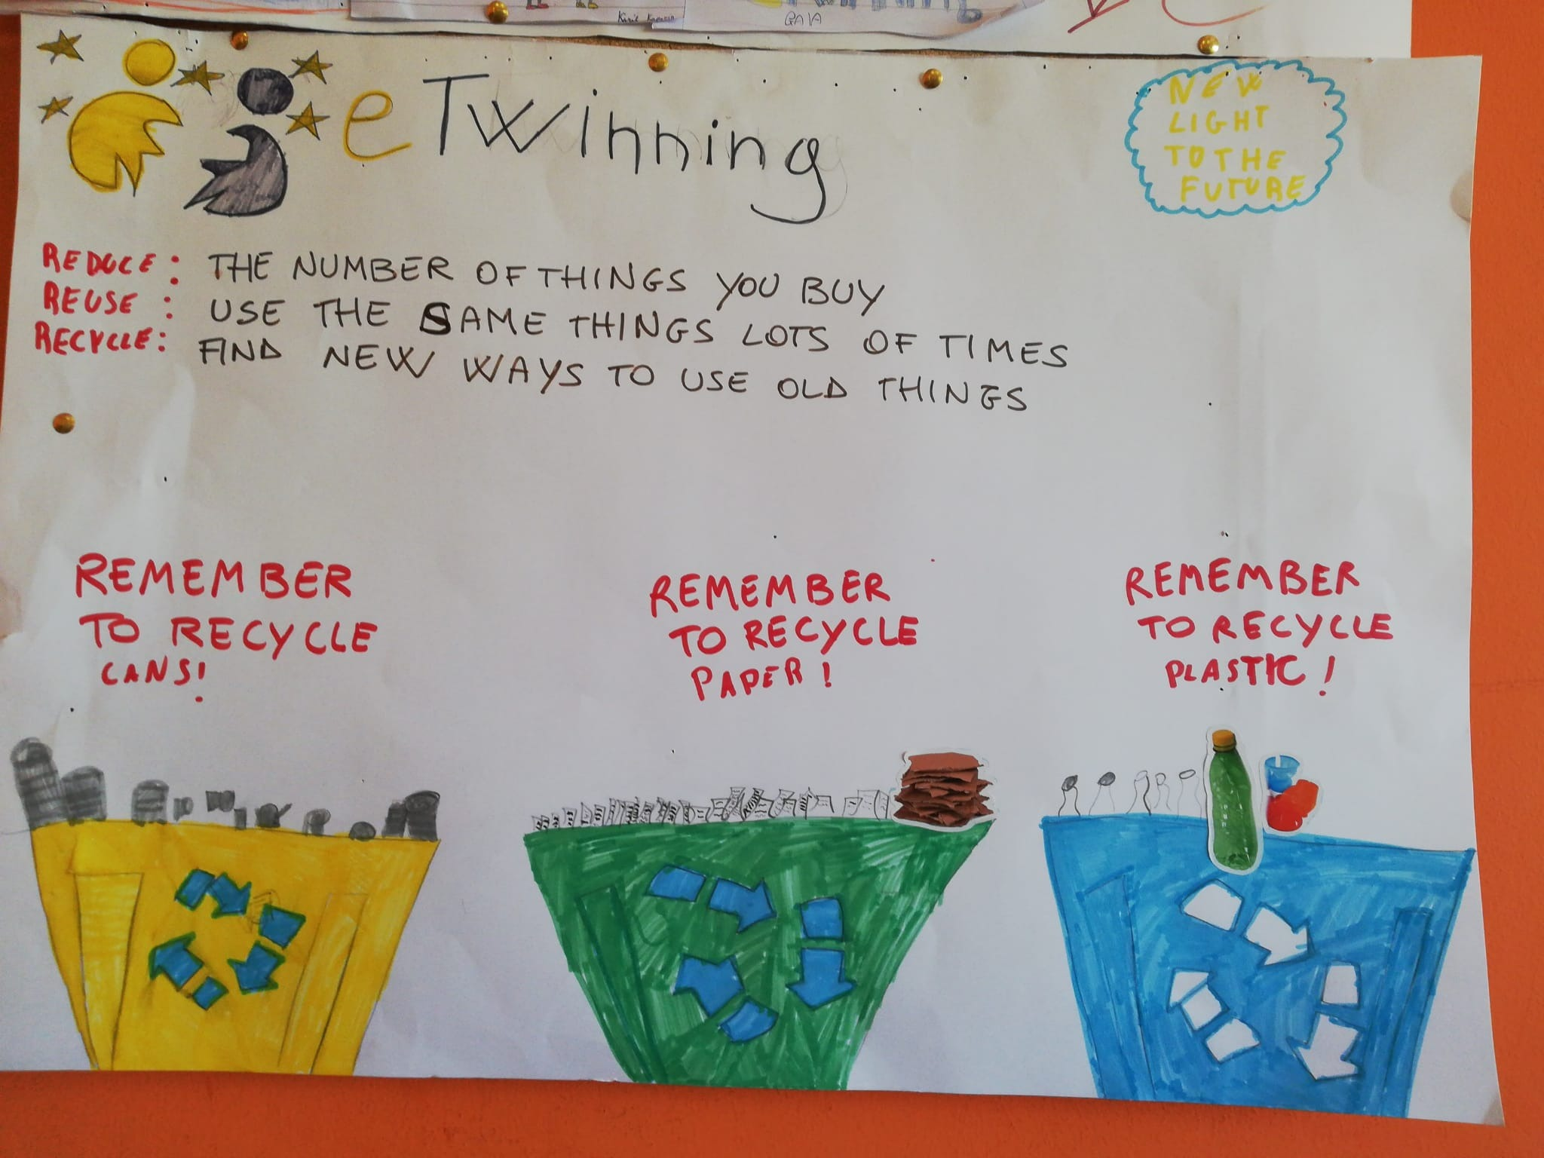
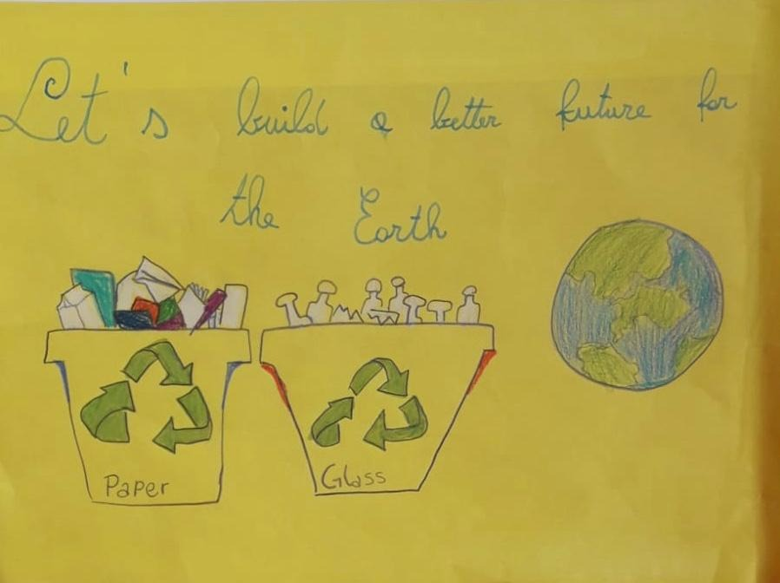
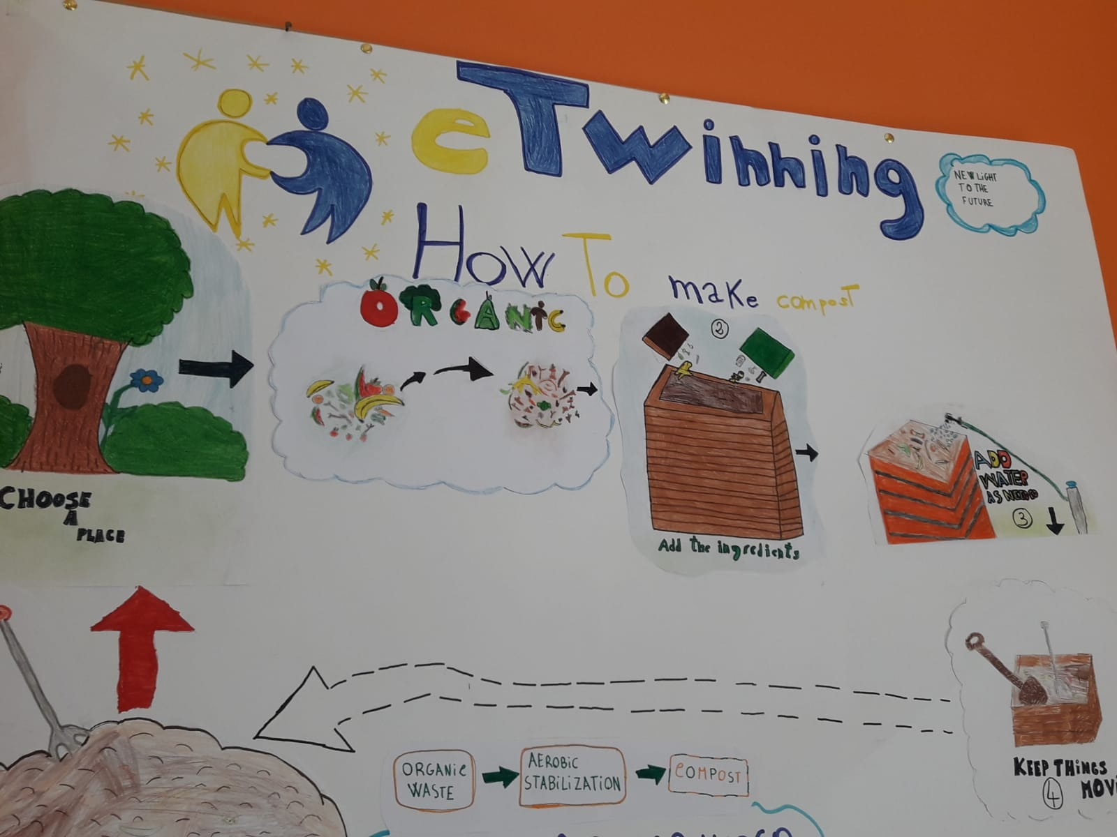
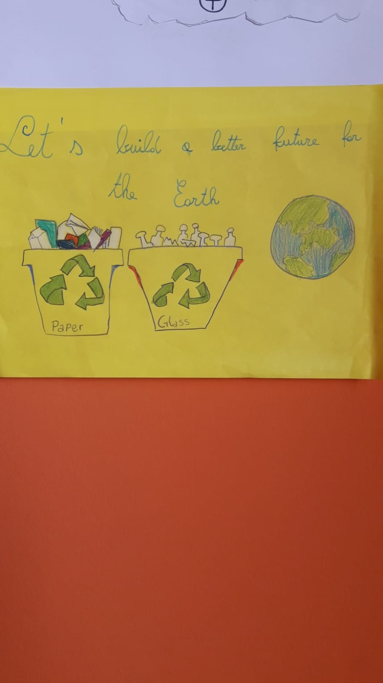
E-TWINNING
QUEST’ANNO GRAZIE AL PROGETTO E-TWINNING ABBIAMO IMPARATO A RICICLARE GLI OGGETTI E POI RIUTILIZZARLI

Slide 13
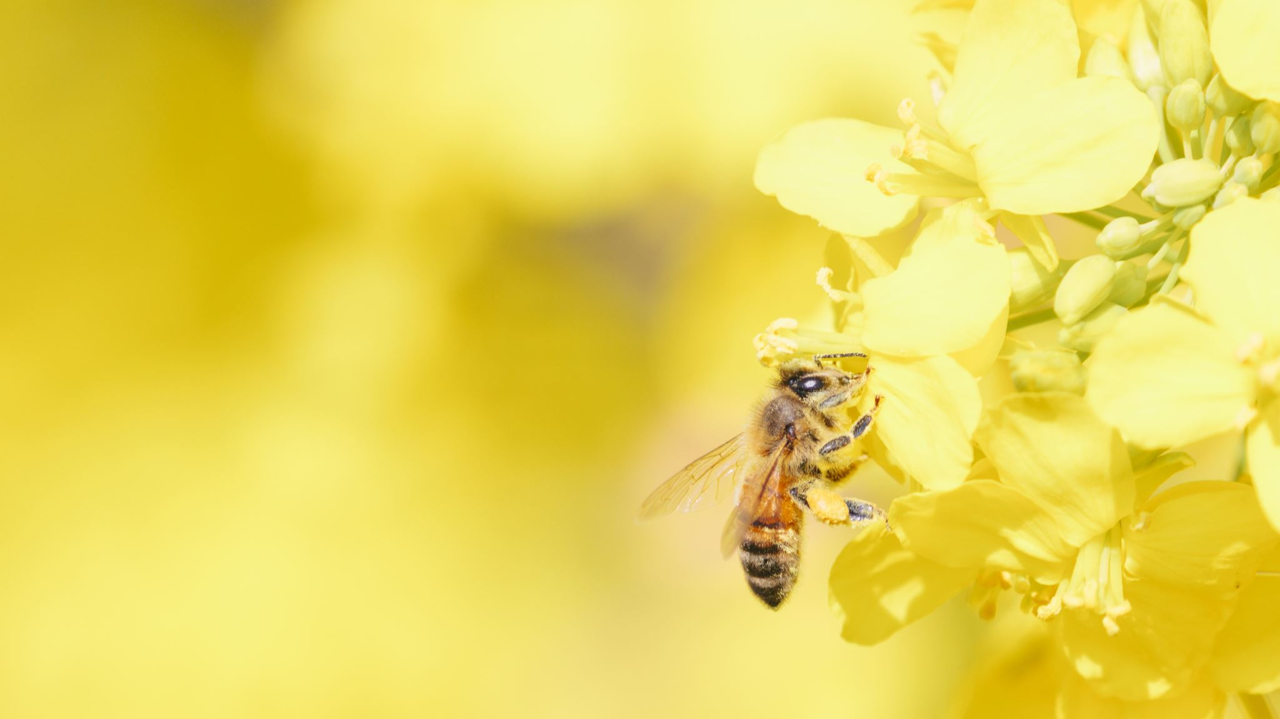
LA TERRA È UN TESORO CHE NON POSSIAMO PERDERE

Slide 14
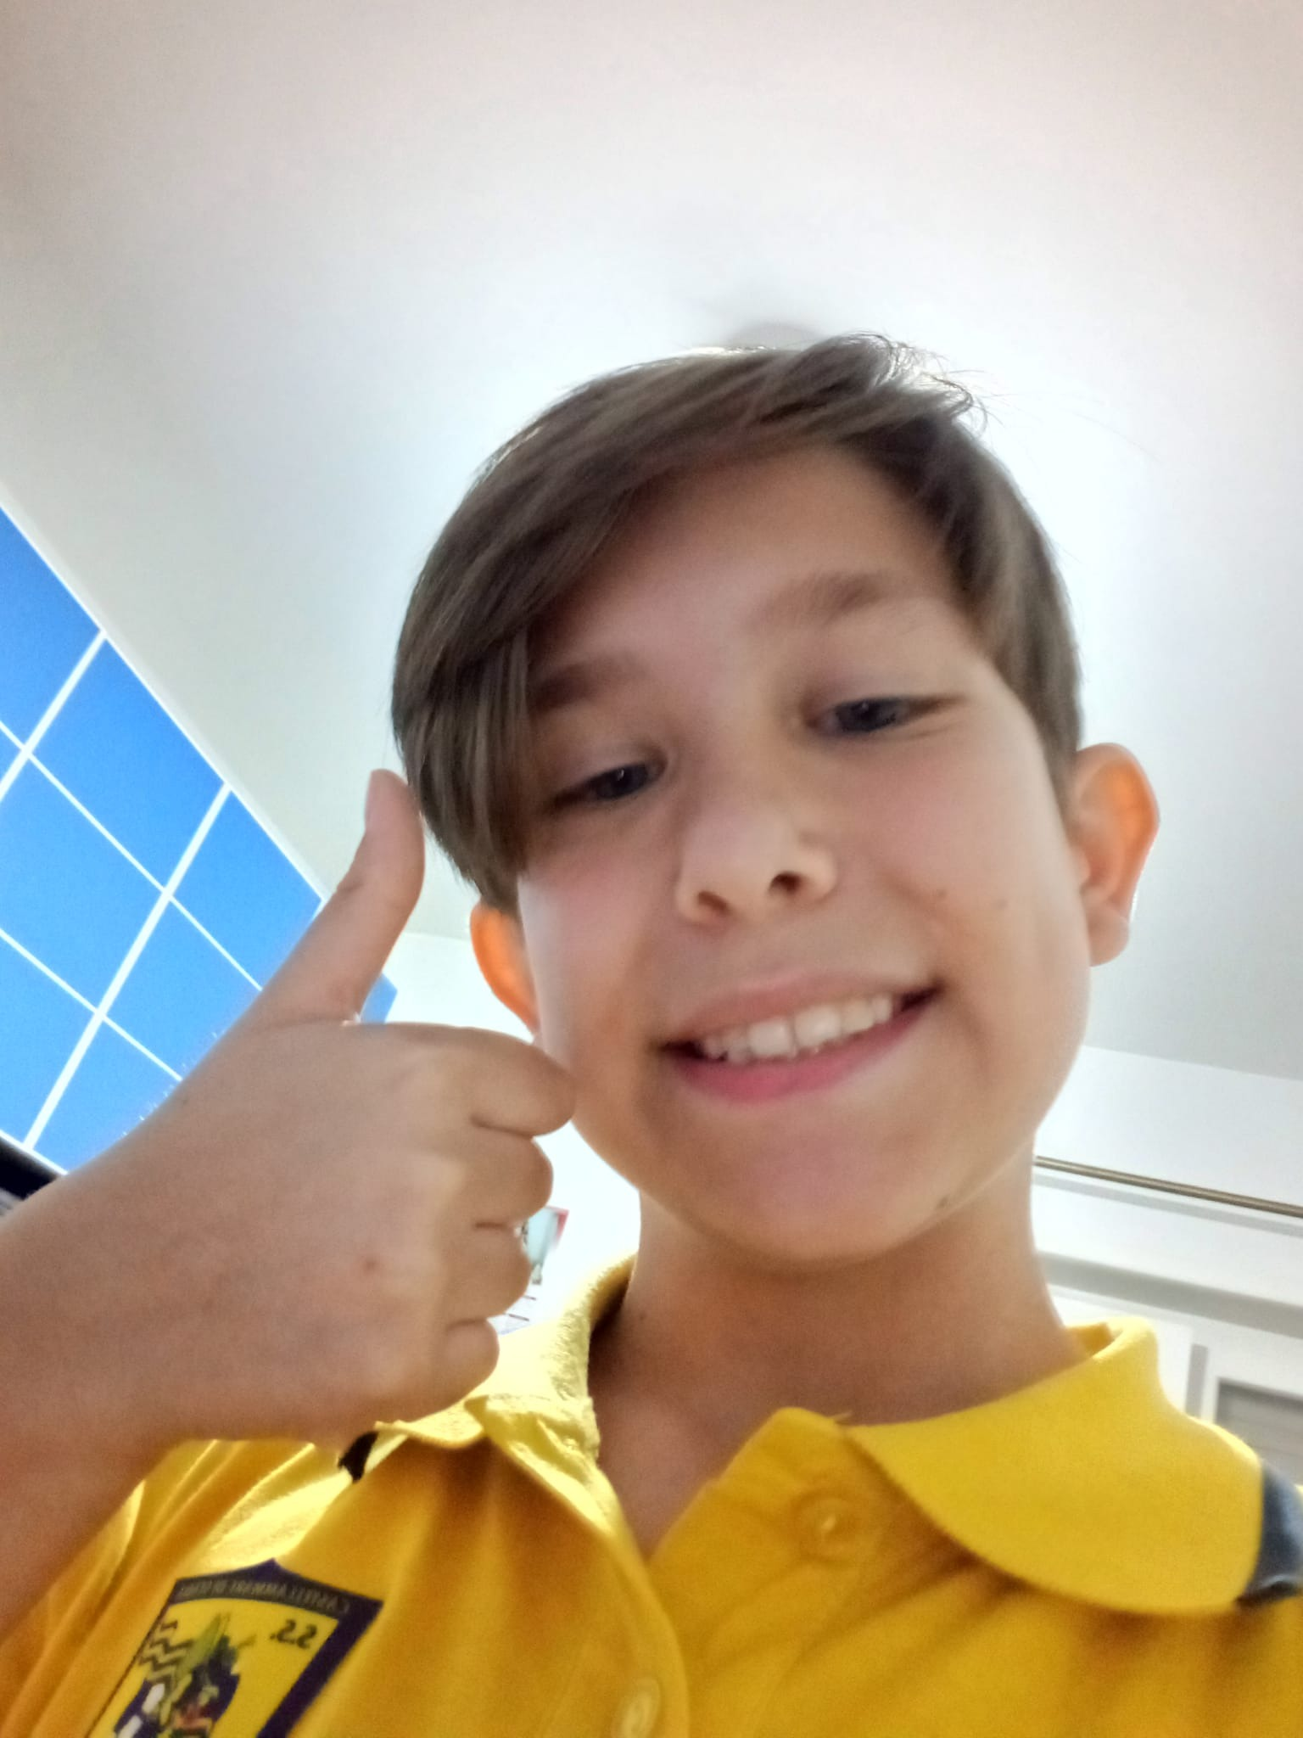
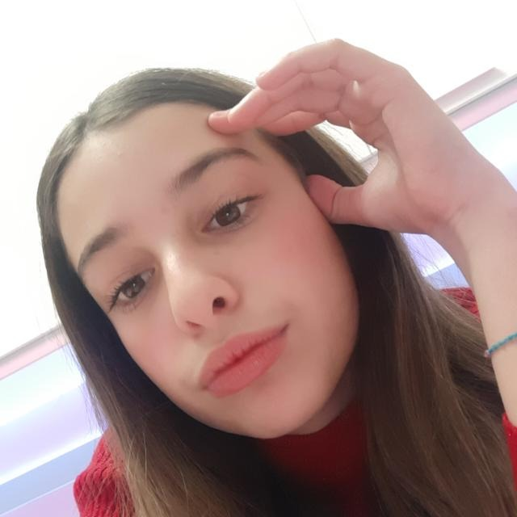
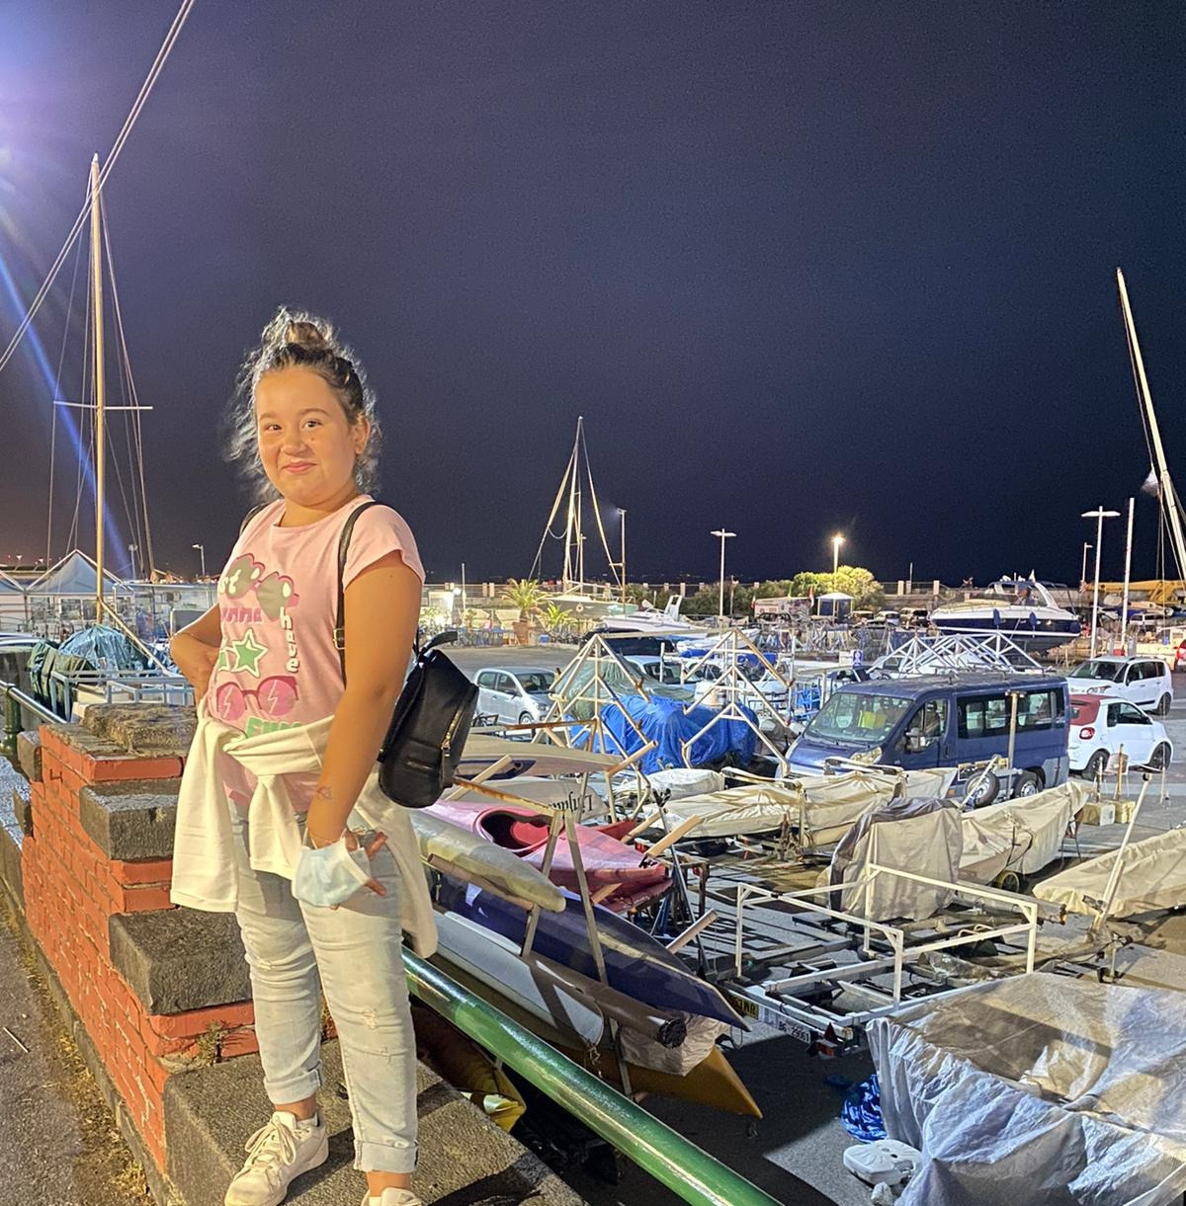
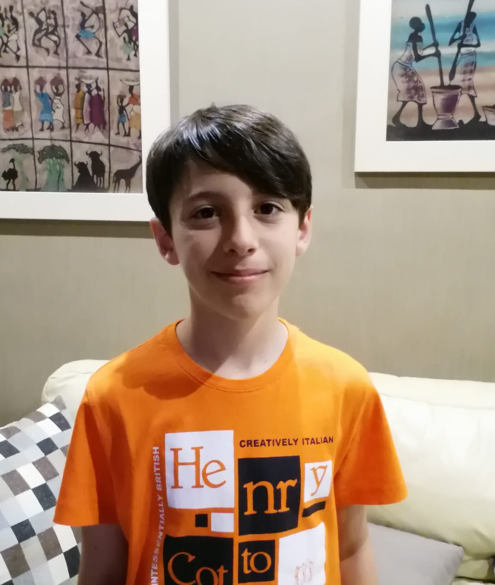
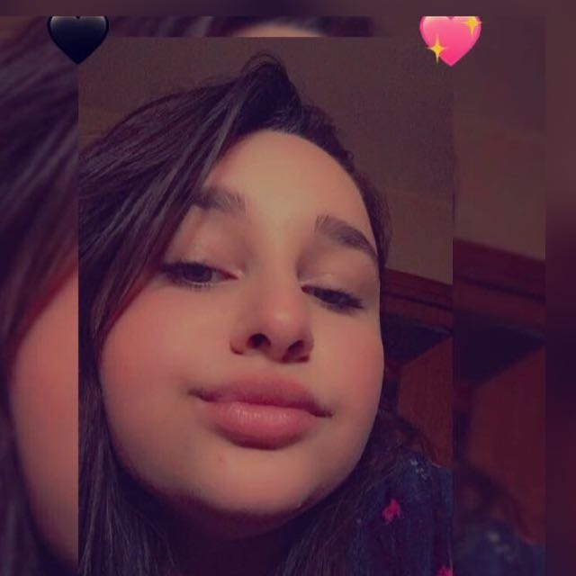
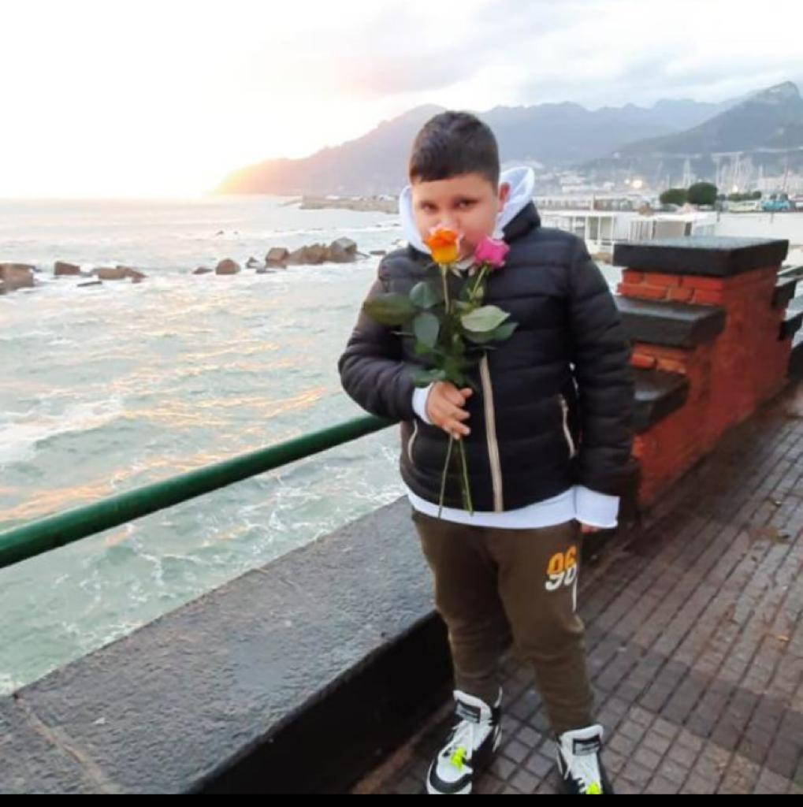
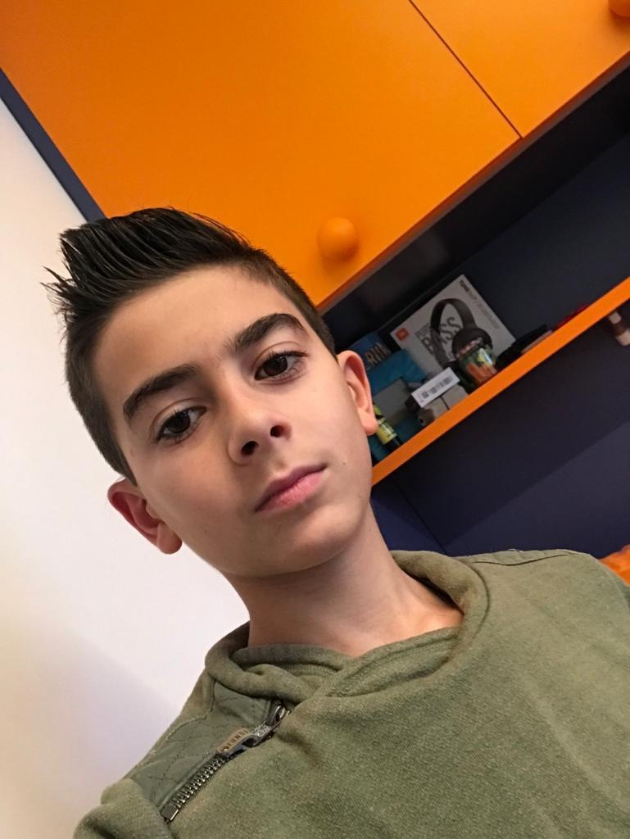
ANASTASIO LUIGI
CERBONE NADIA
CESARE GAIA
ZAPPELLA LORENZO
ESPOSITO MARIAROSARIA
KAPIRIN KIRIL
ZANFARDINO GIOELE

